Slide 2

O MARCO LEGAL DA CRIAÇÃO DA COMISSÃO
Decreto nº 21.200 de 02/03/2022 institui:
Plano Estadual para a Economia do Hidrogênio Verde - PLEH₂V
Programa Estadual de Economia do Hidrogênio Verde (incluído no PPA 2024-2027)
Comissão Especial para Implementação da Economia de Hidrogênio Verde na Bahia

Slide 3
O PLEH₂V
OBJETIVOS:
I - promoção da redução da taxa de crescimento das emissões de gases de efeito estufa;
II - apoio ao desenvolvimento científico-tecnológico associado à produção, processamento e utilização de H₂V no Estado;
III - estímulo à produção, processamento e utilização de H₂V e de seus derivados nos diversos setores da economia do Estado;
IV - atração e fomento à implantação de novos empreendimentos ou modernização e diversificação de empreendimentos existentes;
V - estabelecimento de um ambiente de negócios ágil e seguro que torne o Estado da Bahia atraente e competitivo para investimentos na cadeia produtiva do H₂V.

Slide 4
O PREH₂V
Pesquisa, Desenvolvimento e Inovação:
Visa fomentar a pesquisa voltada ao desenvolvimento tecnológico da produção do H₂V e de seus derivados utilizados ou processados na indústria, mobilidade urbana e transportes, e à concepção de modelos econômico-financeiros para a cadeia produtiva do H₂V no Estado.
Fomento ao Mercado de H₂V:
Visa apoiar à criação e consolidação do mercado de H₂V a partir do estabelecimento de políticas públicas voltadas ao fomento e incentivo a empreendimentos tecnológicos e economicamente viáveis para a produção de H₂V, seu processamento, armazenamento, distribuição, exportação e utilização nos diversos setores econômicos, em particular na indústria, mobilidade urbana e transportes.

Slide 5
ESTRUTURA DA COMISSÃO ESPECIAL
SECTI
SEMA
INEMA
SEINFRA
SDE
Subcomissão de C&T&I
ICT´s
Fórum de Pró-Reitores
Subcomissão de Infraestrutura
Subcomissão de Desenvolvimento de Mercado
SEBRAE Energia
EMPRESAS
Subcomissão de Meio Ambiente e Sustentabilidade
Presidência
Secretaria Executiva

Slide 6





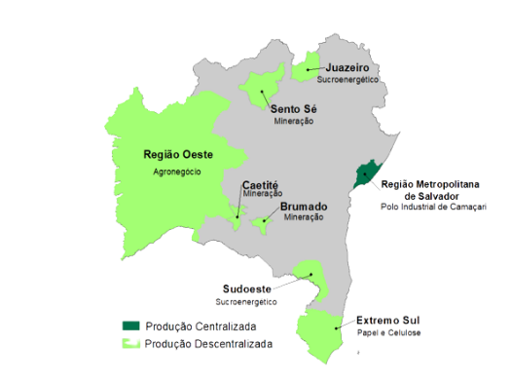


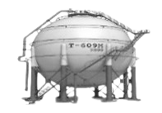









MISSÃO DA COMISSÃO: FOMENTAR A ESTRUTURAÇÃO DE HUBS CENTRALIZADOS E DESCENTRALIZADOS
Encadeamento produtivo H₂V e O₂: Amônia, Energético, Calor, Vapor, e-Combustíveis
Caminhões, Transportes intermunicipal e interestadual
Siderurgia
O₂
H₂V
GASODUTO
ÁGUA
Mineração
RODOVIÁRIO
Agroindústrias
Eletrólise da água
Gaseificação da biomassa com captura de CO₂
Cimento
Indústria Química
Fonte: SDE/SUAD, 2021

Slide 7

LEGISLAÇÃO E INCENTIVOS ESTADUAIS
PLANO E PROGRAMA ESTADUAL DO HIDROGÊNIO VERDE
PRODUÇÃO DE HIDROGÊNIO VERDE E AMÔNIA VERDE
LINHAS DE TRANSMISSÃO DE ENERGIAELÉTRICA
ENERGIA SOLAR / EÓLICA
Decreto 21.200/22 (Bahia)
Decreto 20.970/21 (Bahia)
(único Estado do país)
Convênio CONFAZ 101/1997 (todos os Estados do país)
40% de redução no ICMS na aquisição de:
Promoção, fortalecimento e consolidação da pesquisa, produção, processamento e utilização do hidrogênio verde em processos industriais e como insumo energético na economia, visando a implantação, modernização e diversificação de empreendimentos e a consolidação da cadeia produtiva do hidrogênio verde no Estado
Isenção de ICMS na aquisição de energia elétrica para a produção de hidrogênio e amônia utilizando energia renovável
Isenção de ICMS de equipamentos de geração solar e eólica.
Peças e partes; Cabos; Máquinas e equipamentos;
Peças de reposição.
ENERGIA EÓLICA
Decreto 21.965/2023 (Bahia)
Isenção de ICMS em TODAS as peças e partes utilizadas para a produção de equipamentos na Bahia.

Slide 8
EXEMPLOS DE AÇÕES PRIORITÁRIAS DESENVOLVIDAS
Implantação de 04 unidades industriais de HL, amônia e diesel verde no Polo Industrial de Camaçari e Mataripe: UNIGEL, ACELEN, ENEL GREENPOWER e Empresa B; Memorando de Entendimento para promover o desenvolvimento da C&T&I no âmbito do HL na Bahia. ICT's: IFBA, IFBahiano, SENAI-CIMATEC, UEFS, UESB, UESC, UFBA, UFOB, UFRB, UFSB, UNEB, UNILAB e UNIVASF; Estudo de Prospecção de mercado consumidor na indústria baiana para HL e derivados.
Estudo do potencial e modelagem matemática para um sistema georreferenciado de suporte à decisão (Contrato SENAI-CIMATEC);
Promoção de encontro entre produtores de HL e derivados e prestadores de serviços especializados em parceria com o Sebrae Energia (22/11).
Assinatura de Memorando de Entendimento e criação de GT para desenvolvimento do Projeto da ACELEN e ENEL GREENPOWER.
Criação de Compromisso e Iniciativas transversais e em rede no PPA 2024-2027.

Slide 9
APOIO À TECNOLOGIA E INOVAÇÃO
INCITERE – Instituto de Ciência, Inovação e Tecnologia em Energias Renováveis da Bahia
Financiamento FAPESB/SECTI via INCITE – pós-graduação, pesquisa, inovação, empreendedorismo e transferência de tecnologia em energias renováveis.
SENAI-CIMATEC – Unidade piloto de Hidrogênio Verde
Apoio do GIZ (Alemanha) e Governo do Estado (SDE);
Produção de 280 t/a (2 MW) a 1400 t/a (10MW) através de energia limpa.
ACELEN
Parceria tecnológica para implantação de um Centro de Tecnologia de combustíveis e químicos verdes.
PARCERIAS ACADÊMICAS
MoU com 13 ICTs da Bahia para promoção e desenvolvimento da ciência, tecnologia e inovação no escopo do hidrogênio verde e da transição energética na Bahia.

Slide 10
PROJETOS EM DESENVOLVIMENTO
UNIGEL AGRO (Brasil)
100 k t/a de hidrogênio verde e 600 k t/a de amônia verde;
Eletrolisadores da Thyssenkrupp usando energias solar e eólica;
US$ 1.5 bilhão – Capex;
IMPACTO (BRASIL) & ICM (EUA) – Joint Venture
1.2 M t/a de milho como matéria prima;
Energia de biomassa de resíduos agrícolas;
516 k m³/a de etanol, 354 k t/a de ração animal e 18 k m³/a de óleo de milho;
US$ 285 milhões – Capex;
ACELEN (Emirados Árabes Unidos)
Óleos vegetais de diversas fontes agrícolas produzidos em parceria com a agricultura familiar (200 a 300 k ha);
HVO – óleo diesel renovável (similar ao óleo diesel de petróleo) e SAF – combustível de aviação renovável;
US$ 2.3 bilhões – Capex + US$ 380 milhões – PD&I
ENEL GREENPOWER
Detalhamento do projeto de engenharia e estudo de microlocalização (PIC)

Slide 11
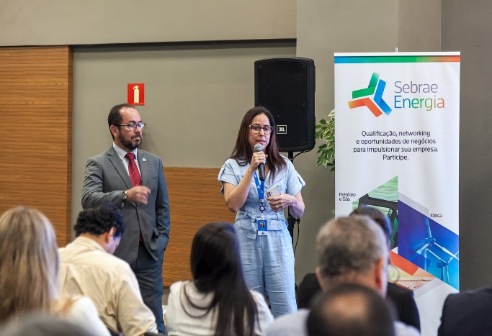
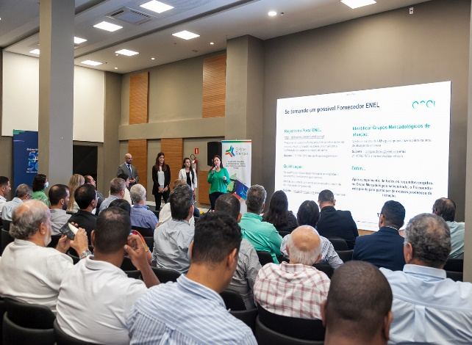
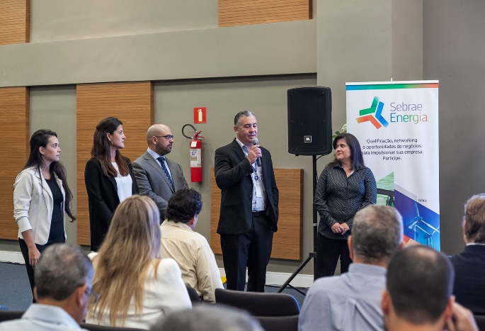
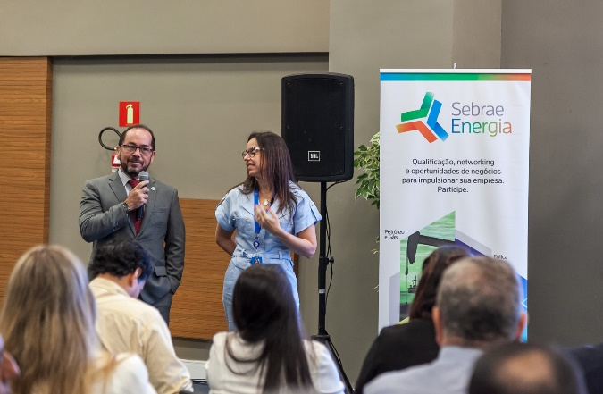
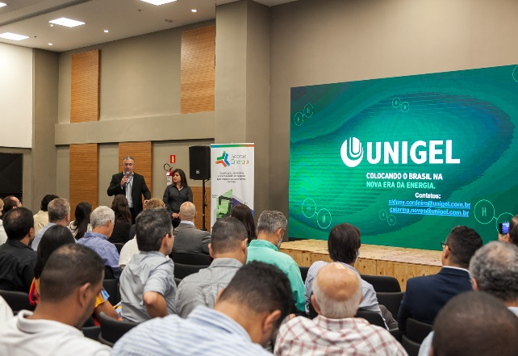
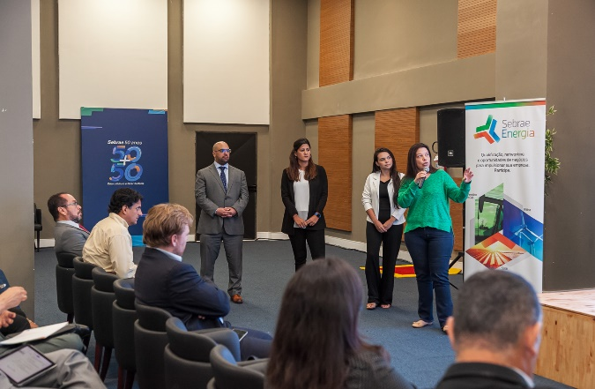
EVENTO COM O SEBRAE ENERGIA / UNIGEL / ENEL GREENPOWER
Encontro entre produtores de HR/derivados e prestadores de serviços especializados (22/11)

Slide 12
PARCERIAS DA COMISSÃO ESPECIAL
Comissão Especial do Senado – CEH2V
Reunião da Comissão na Bahia para conhecer a estratégia local
Elaboração de propostas ao Plano Nacional encaminhadas ao relator Senador Otto Alencar
Consórcio do Nordeste
Apresentação de proposta para ação integrada da região junto ao PNH2
Proposta para modelo de tarifa de uso das Linhas de Transmissão à ANEEL
Sebrae Energia
Encontro entre produtores de HL e derivados e prestadores de serviços especializados
Proposta para evento entre produtores de HL e derivados e setores industriais pesquisados
FAPESB
MOUs assinados com as ICTs
Editais Temáticos no PPA 2024-2027

Slide 13


Paulo Guimarães
Presidente
(71) 9 8868-1237
Roberto Fortuna
Secretário Executivo
(71) 9 9673-0612

